Slide 1
第10章 时序逻辑电路引论

Slide 2
10.1 时序逻辑电路的基本概念
组合逻辑电路 —— 组合电路
时序逻辑电路 —— 时序电路
数字逻辑电路
时序电路特点
功能上：任何时刻的稳定输出，不仅与该时刻输入
有关，还与电路原状态有关，即与以前的
输入有关。
结构上：由组合电路和存贮电路组成。

Slide 3
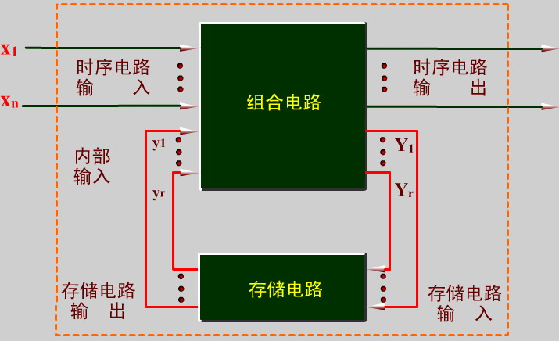
10.1.1 时序逻辑电路的机构模型

Slide 4
时序电路分类
按有无统一时钟脉冲分
同步—— 有统一CP，状态变更与CP同步。
异步—— 无统一CP，状态变更不同步，逐级进行。
按输出信号特点分
米里型—— 输出信号不仅与存贮状态有关,还与外部输入有关。
莫尔型—— 输出信号仅与存贮状态有关。
外部输入改变存储状态,状态改变输出
按通用性功能分
典型时序 —— 移存器、计数器、序列信号发生/检测器
一般时序—— 任意时序逻辑命题

Slide 5
10.1.2 状态表和状态图
状态表
反映时序电路的输出Z、次态Q^{n＋1}、输入x和现
态Q^{n}之间的逻辑关系和状态转换规律的表格。
输入
现态
X
Q^{n}
0 1
0 0
0 1
1 0
1 1
11/1
00/0
01/0
10/0
01/0
10/0
11/0
00/1
次态Q^{n＋1} /输出Z
减计数
加计数

Slide 6
状态图
表示时序电路的状态、状态转换条件、方向、及
状态转换规律的几何图形。
新状态
Q ^{n＋1}
X/Z
输入/输出
Q ^{n}
原状态

Slide 7
10.2 存储器件
存储电路是时序逻辑电路的重要组成部分。
存储电路由存储器件组成，能存储一位二进制信号的器件称为存储单元电路。
双稳态电路（存储单元所采用的电路）
（1）具有两个稳定状态，用0和1表示；
（2）在外加信号激励下，可实现状态转换。
可见，双稳态电路不仅可以“记住”一位二进制信息，还能根据需要改变信息，这正是存储电路应具备的特点。

Slide 8
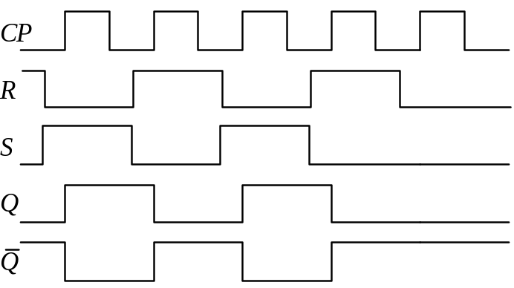
常用存储单元
锁存器：直接由激励信号控制电路状态的存储单元
触发器：除具有激励输入端外，还包含“时钟” 输入端
R
S
Q
Q
锁存器工作波形
触发器工作波形

Slide 9
触发器（Flip Flop，简写为FF）是具有记忆功能的单元电路，由门电路构成，专门用来接收存储输出0、 1代码。 它有双稳态、 单稳态和无稳态触发器（多谐振荡器）等几种。本章所介绍的是双稳态触发器, 即其输出有两个稳定状态0、1。
只有输入触发信号有效时， 输出状态才有可能转换；否则，输出将保持不变。双稳态触发器按功能分为RS、 JK、D、T和T′型触发器；按结构分为基本、 同步、主从、维持阻塞和边沿型触发器；按触发工作方式分为上升沿、下降沿触发器和高电平、低电平触发器。

Slide 10

10.3.1 RS锁存器（基本RS触发器）
10.3 锁存器
 1. 电路组成
基本RS触发器是一种最简单的触发器，是构成各种
触发器的基础。它由两个与非门（或者或非门）的输入
和输出交叉连接而成，如下图所示，有两个输入端R和S
（又称触发信号端）；R为复位端，当R有效时，Q变为0，
故也称R为置0端；S为置位端，当S有效时，Q变为1，称
S为置“1”端；还有两个互补输出端Q和 ： 当Q=1，
=0； 反之亦然

Slide 11
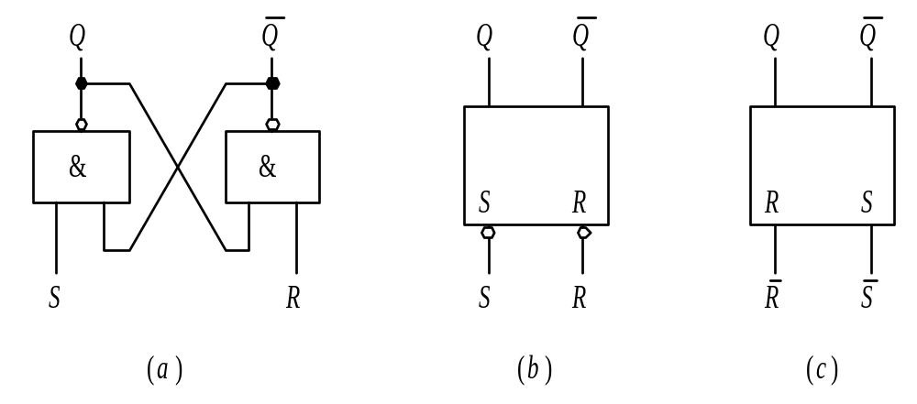
基本RS触发器
（a） 逻辑图; （b） 逻辑符号； （c） 逻辑符号

Slide 12
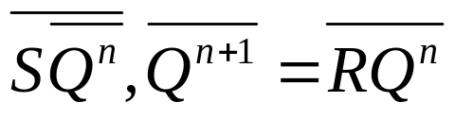
2. 逻辑功能分析
触发器有两个稳定状态。Q^{n}为触发器的原状态（现
态），即触发信号输入前的状态； Q^{n+1}为触发器的新状
态（次态），即触发信号输入后的状态。 其功能可采用
状态表、特征方程式、逻辑符号图以及状态转换图、波
形图或称时序图来描述。 
状态表
如上图（a）所示可知: Q^{n+1}=

Slide 13
从状态表中可知：该触发器有置“0”、置“1”功能。R与
S均为低电平有效，可使触发器的输出状态转换为相应的
0或1。RS触发器逻辑符号如图(b)、 (c)所示，方框下
面的两个小圆圈表示输入低电平有效。当R、S均为低电
平时，输出状态不定，有两种情况：当R=S=0，Q= =1，
违犯了互补关系；当RS由00同时变为11时，则Q（ )
=1（0），或Q( )=0（1），状态不能确定。 

Slide 14
状态表
输 入 |  | 输出 | 逻辑功能
R S | Q^{n} | Q^{n+1}
0 0 | 0 | × | 不定
 | 1 | ×
0 1 | 0 | 0 | 置0
 | 1 | 0
1 0 | 0 | 1 | 置1
 | 1 | 1
1 1 | 0 | 0 | 保持不变
 | 1 | 1

Slide 15
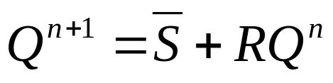
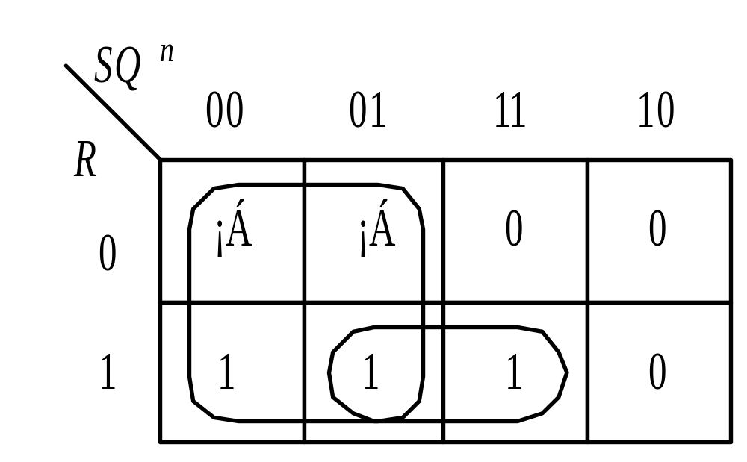
卡诺图
特征方程式
据表画出卡诺图如图所示， 化简得：

R+S=1 (约束条件)

Slide 16
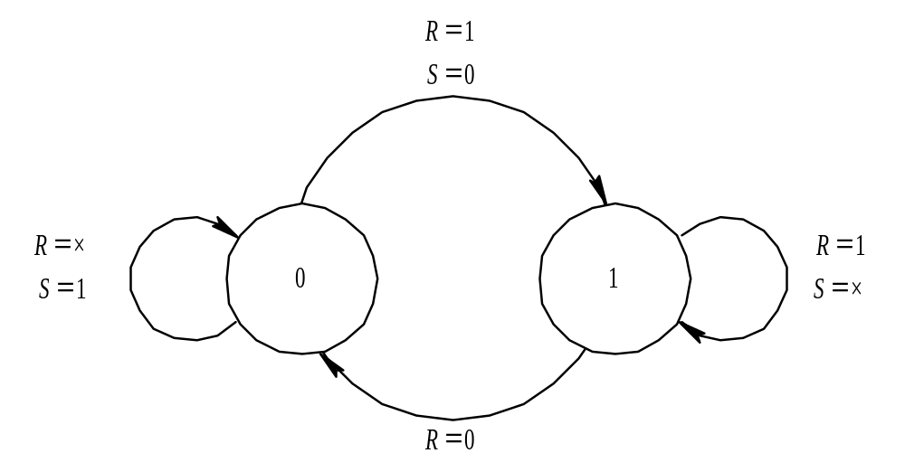
状态图
状态转换图（简称状态图）
图中, 圆圈表示状态的个数，箭头表示状态转换的方向，箭头线上标注的触发信号取值表示状态转换的条件。 

Slide 17
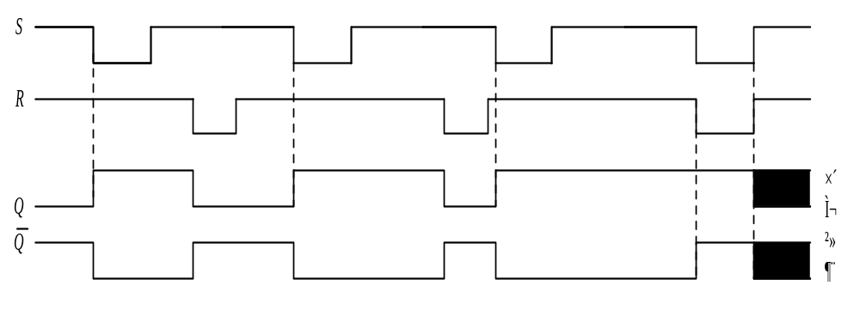
波形图
波形图， 画图时应根据功能表来确定各个时间
段Q与 的状态。 

Slide 18
综上所述， 基本RS触发器具有如下特点： 
(1) 它具有两个稳定状态，分别为1和0，称双稳态触
发器。如果没有外加触发信号作用它将保持原有状态不
变，触发器具有记忆作用。在外加触发信号作用下，触
发器输出状态才可能发生变化，输出状态直接受输入信
号的控制，也称其为直接复位 -置位触发器。 
（2）当R、S端输入均为低电平时，输出状态不定, 即
R=S=0，Q= =1，违犯了互补关系。当RS从00变为11
时，则Q（ ）=1（0），Q（[ ]）=0（1），状态不能
确定。 

Slide 19
(3) 与非门构成的基本RS触发器的功能, 可简化
为
功能表
R S | Q^{n+1} | 功能
0 0 0 1 1 0 1 1 | × 0 1 Q^{n} | 不定 值0 值1 不变

Slide 20
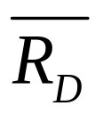
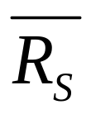
10.3.2 门控RS锁存器（同步RS触发器）
1. 电路组成
同步RS触发器的电路组成如图所示。图中, 、
是直接置0、置1端，用来设置触发器的初状态。 
2. 功能分析
同步RS触发器的逻辑电路图和逻辑符号如图所示。

Slide 21
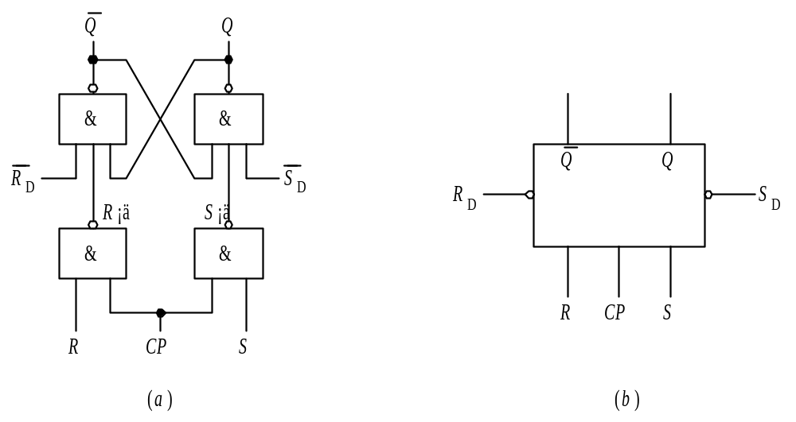
同步RS触发器
（a） 逻辑电路; （b） 逻辑符号

Slide 22
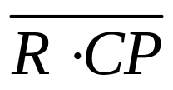

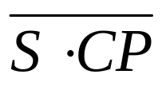


当CP=0， R′=S′=1时，Q与 保持不变。 
当CP=1， R′= = ,S′= = ，
代入基本RS触发器的特征方程得：
 Q^{n+1}=S+ Q^{n}
R·S=0 (约束条件)

Slide 23
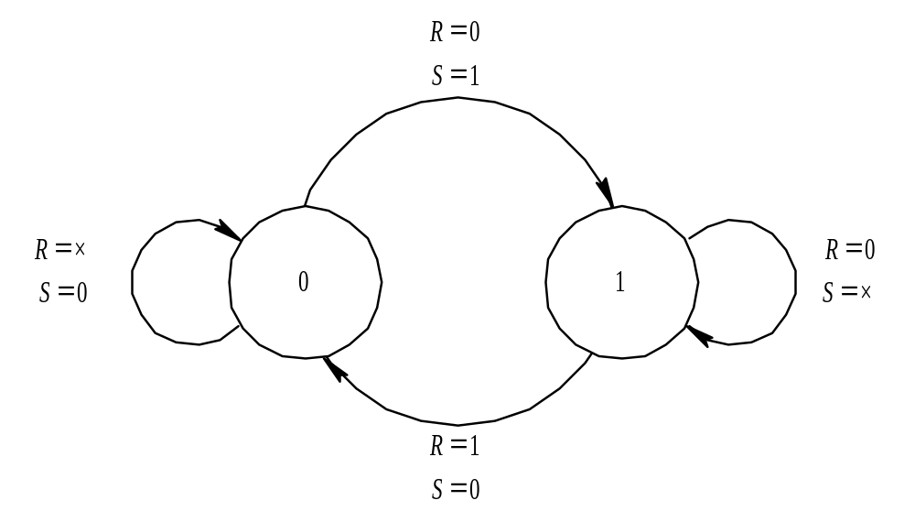
状态图

Slide 24
功能表
CP | R S | Q^{n}₊₁ | 功能
1 1 1 1 | 0 0 0 1 1 0 1 1 | Q^{n} 1 0 × | 保持 置1 置0 不定
同步RS触发器的CP脉冲、R、S均为高电平有效，触
发器状态才能改变。与基本RS触发器相比，对触发器增
加了时间控制， 但其输出的不定状态直接影响触发器的工作质量。 

Slide 25
    10.3.3 D锁存器
在数字系统中，经常要进行存储数据的操作。在这种应用中，存储单元的激励输入就是要存储的数据。因此，我们需要一种器件，它能将呈现在激励输入端的单路数据D存入交叉偶合结构的锁存器单元中。
能实现上述功能的电路，称为D锁存器。

Slide 26
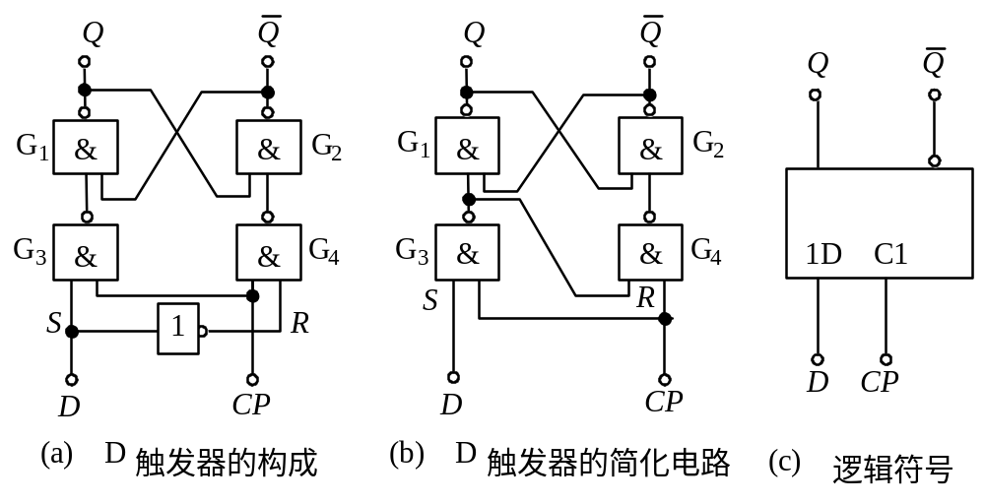
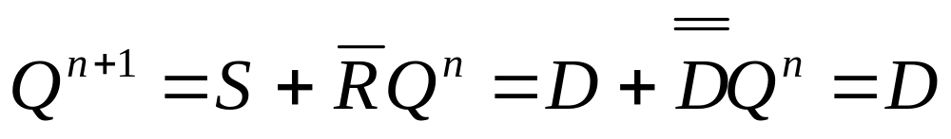
1. 电路构成
将S=D、R=D代入同步RS触发器的特性方程，得同步D触发器的特性方程：
CP=1期间有效

Slide 27
2. 逻辑功能
Q^{n+1}
D
0
1
Q^{n+1}
0
1
Q^{n}
D
0
1
0
0
1
1
0
1
功能表
状态表

Slide 28
D=1
0
1
D=1
D=0
D=0
状态图
状态方程 Q ^{n+1}=D

Slide 29
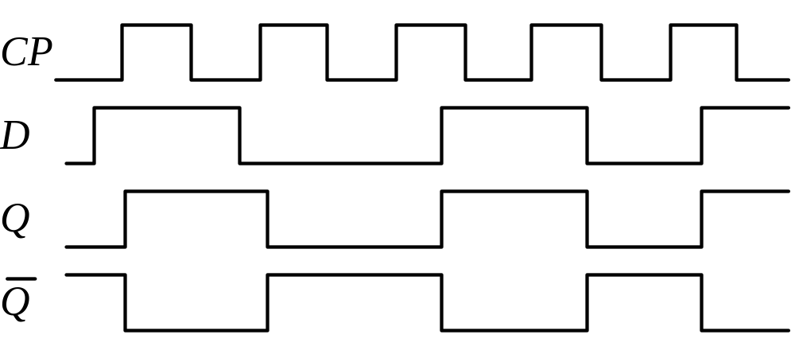
波形图
在数字电路中，凡在CP时钟脉冲控制下，根据输入信号D情况的不同，具有置0、置1功能的电路，都称为D触发器。
3. 存在问题
仍存在空翻，不能用于移位寄存器、计数器，只能作数码寄存，采用维持一阻塞D触发器解决。再增加两个门。

Slide 30
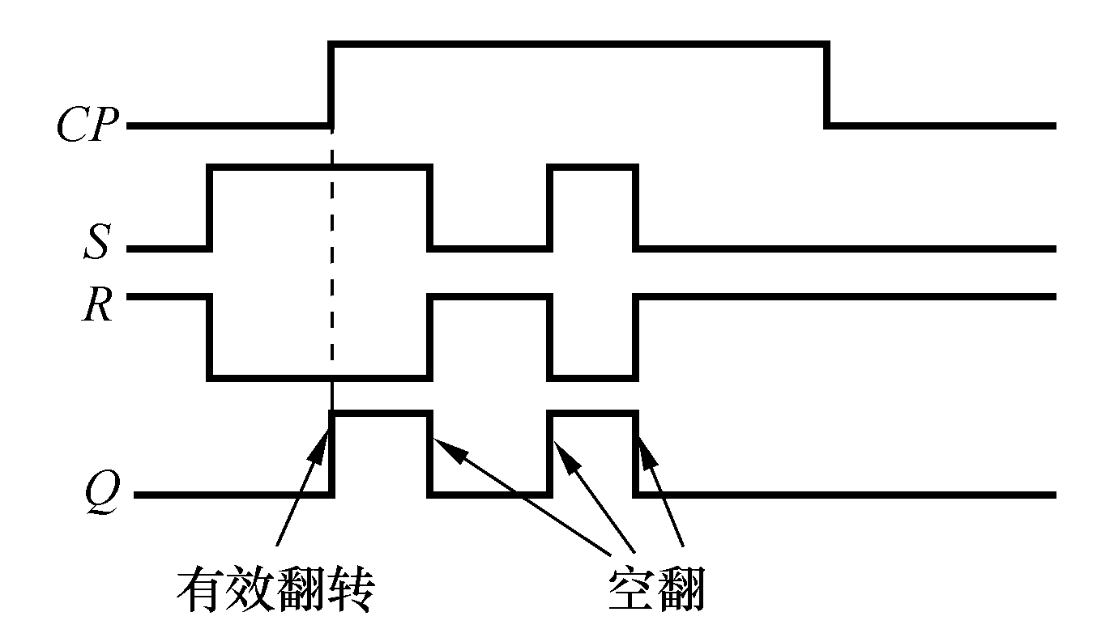
    同步触发器存在空翻的问题
对触发器而言，在一个时钟脉冲作用下，要求触发器的状态只能翻转一次。而同步触发器在一个时钟周期的整个高电平期间（CP=1），如果R、S端输入信号多次发生变化，可能引起输出端状态翻转两次或两次以上，时钟失去控制作用，这种现象称“空翻”现象

Slide 31
要避免“空翻”现象，则要求在时钟脉冲作用期间，不允许输入信号（R、S）发生变化；另外，必须要求CP的脉宽不能太大，显然，这种要求是较为苛刻的。
由于同步触发器存在空翻问题，限制了其在实际工作中的作用。为了克服该现象，对触发器电路作进一步改进，进而产生了主从型、边沿型等各类触发器。

Slide 32
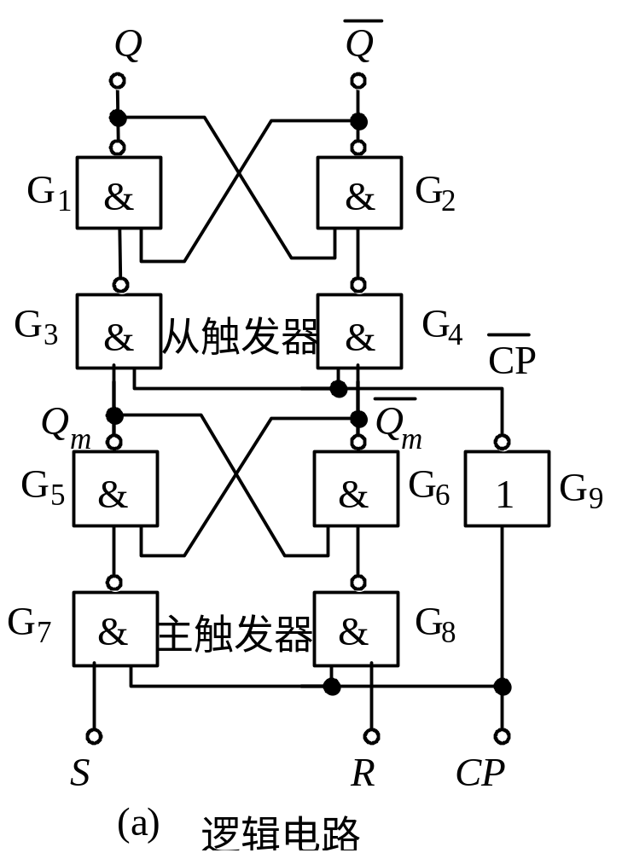
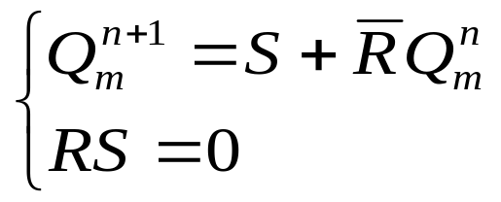
10.4 触发器
10.4.1 主从触发器
1. 主从RS触发器
电路结构和工作原理
（A）接收输入信号过程
CP=1期间：主触发器控制门G₇、G₈打开，接收输入信号R、S，有：
从触发器控制门G₃、G₄封锁，其状态保持不变。
0
1

Slide 33
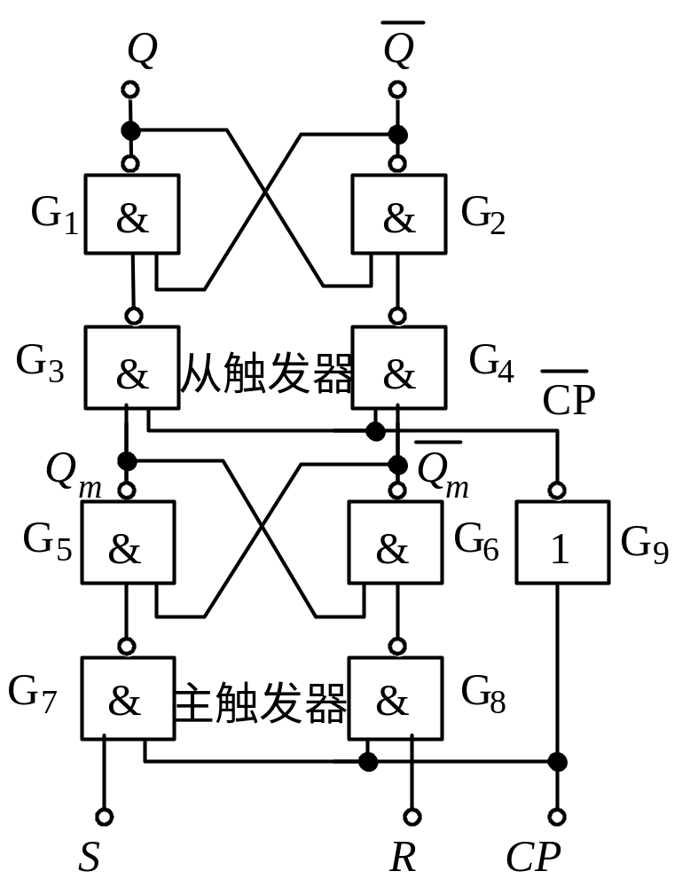
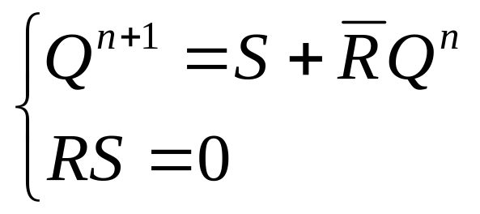
（B）输出信号过程
CP下降沿到来时，主触发器控制门G₇、G₈封锁，在CP=1期间接收的内容被存储起来。同时，从触发器控制门G₃、G₄被打开，主触发器将其接收的内容送入从触发器，输出端随之改变状态。在CP=0期间，由于主触发器保持状态不变，因此受其控制的从触发器的状态也即Q、Q的值当然不可能改变。
1
0
特性方程
CP下降沿到来时有效

Slide 34
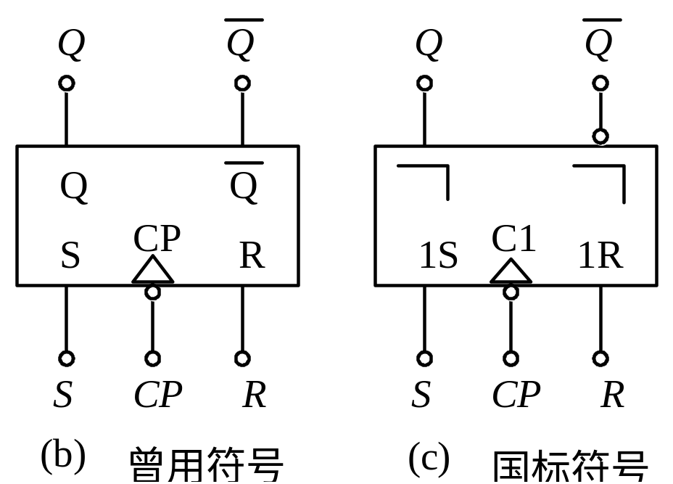
逻辑符号
电路特点
主从RS触发器采用主从控制结构，从根本上解决了输入信号直接控制的问题，具有 CP＝1期间接收输入信号，CP下降沿到来时触发翻转的特点。但其仍然存在着约束问题，即在CP＝1期间，输入信号R和S不能同时为1。

Slide 35
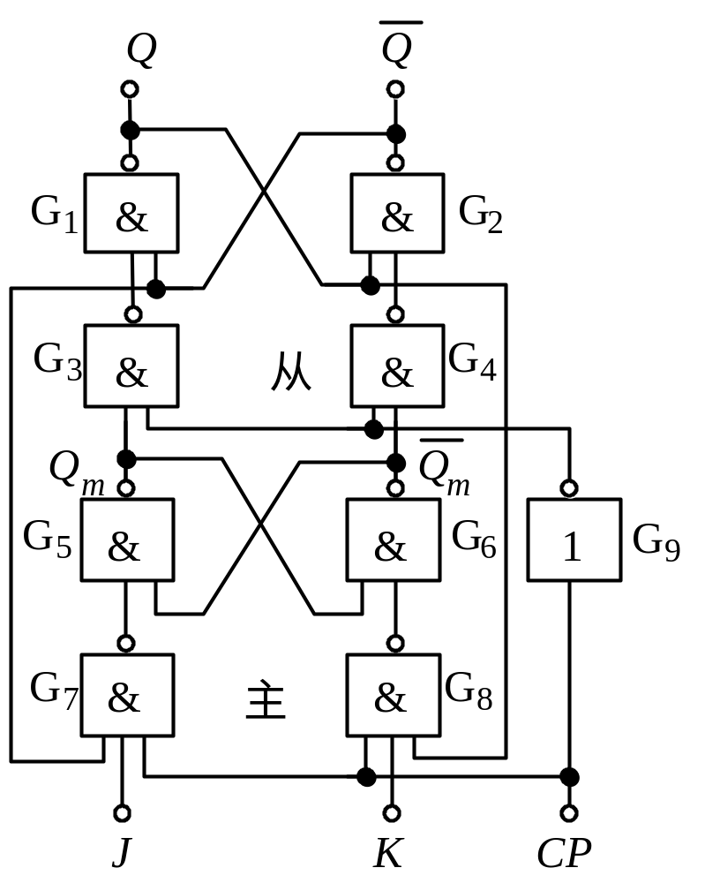
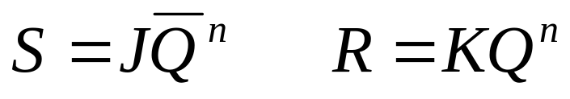
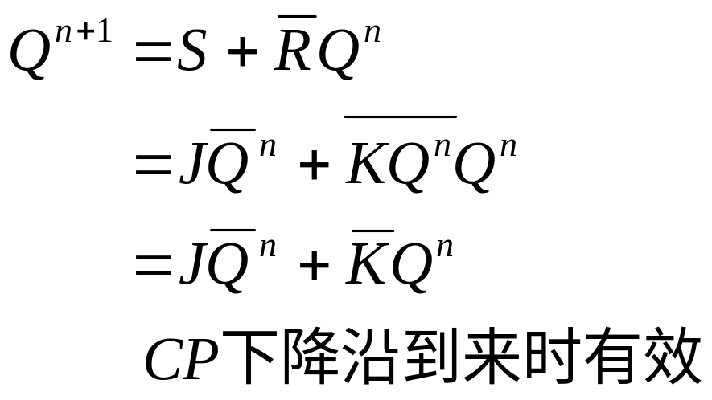
3. 主从JK触发器
解决JK=11 时空翻的问题
→ 电路构成
两个时钟RS 触发器 ＋Q，Q
反馈
将
代入主从RS触发器的特性方程，即可得到主从JK触发器的特性方程：
主从JK触发器没有约束。

Slide 36
cp=0→1( )
J、K暂存入 主
同时 cp=0 从 被封锁→Q暂不变
cp=1→ 0 ( )
主 被封锁，J, K的任何
变化不会影响 主 。
同时 cp=0→1 从 工作→ 主 → 从 → Q变化

Slide 37
触发分两步进行
cp=1 暂存
cp=0 触发、翻转
∴ 负脉冲触发
在触发阶段，由于cp=0封锁 主 , ∴ Q或J、K的任何变化，均不会影响Q'，从而不会影响 从 输出，因此，一个cp周期中，触发器只翻一次, 清除了空翻。

Slide 38
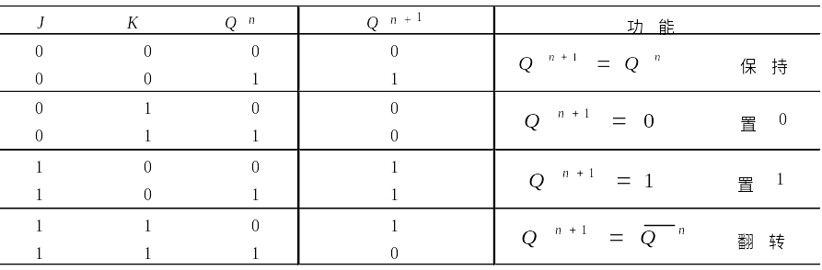
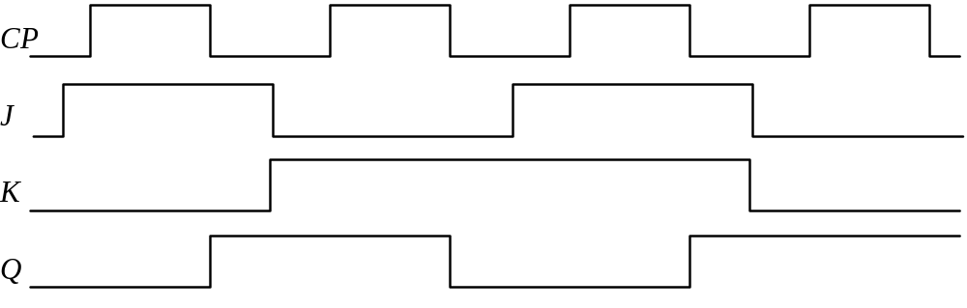
特性表
时序图

Slide 39
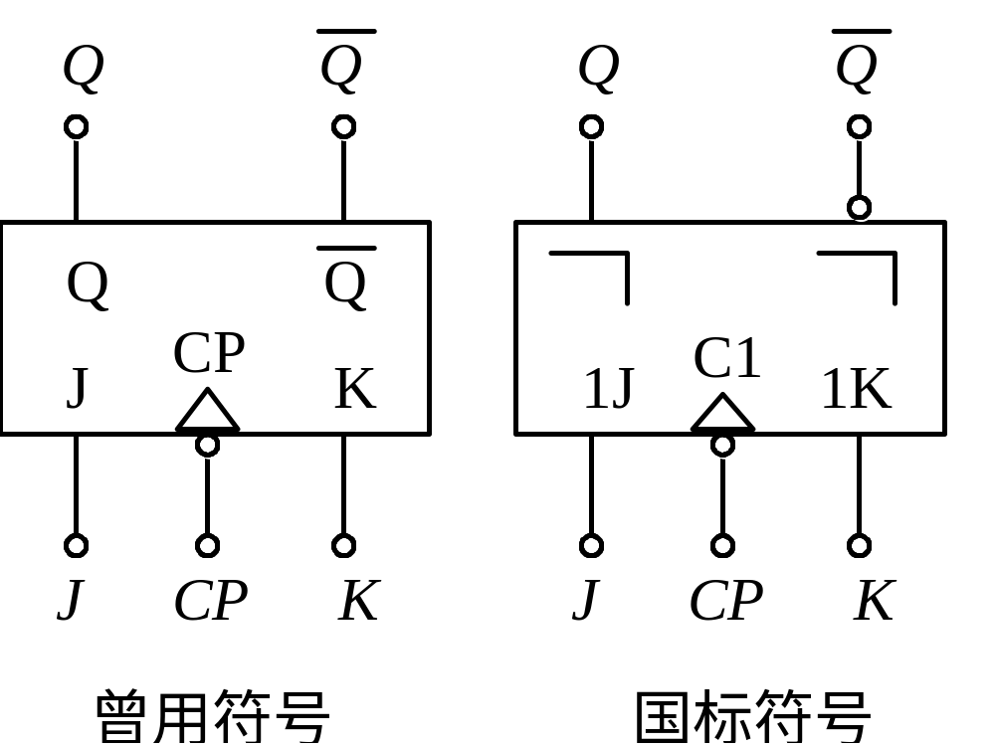
逻辑符号
电路特点
①主从JK触发器采用主从控制结构，从根本上解决了输入信号直接控制的问题，具有 CP＝1期间接收输入信号，CP下降沿到来时触发翻转的特点。
②输入信号J、K之间没有约束。
③存在一次变化问题。

Slide 40
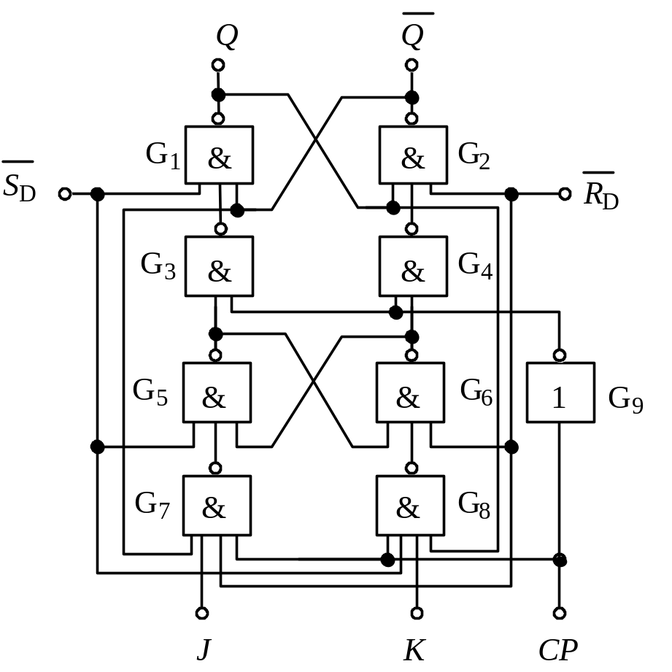
带清零端和预置端的主从JK触发器
1
1
0
0
1
1
0
0
1
1
0
1
1
0
1
1
R_{D}=0，直接置0
S_{D}=0，直接置1

Slide 41
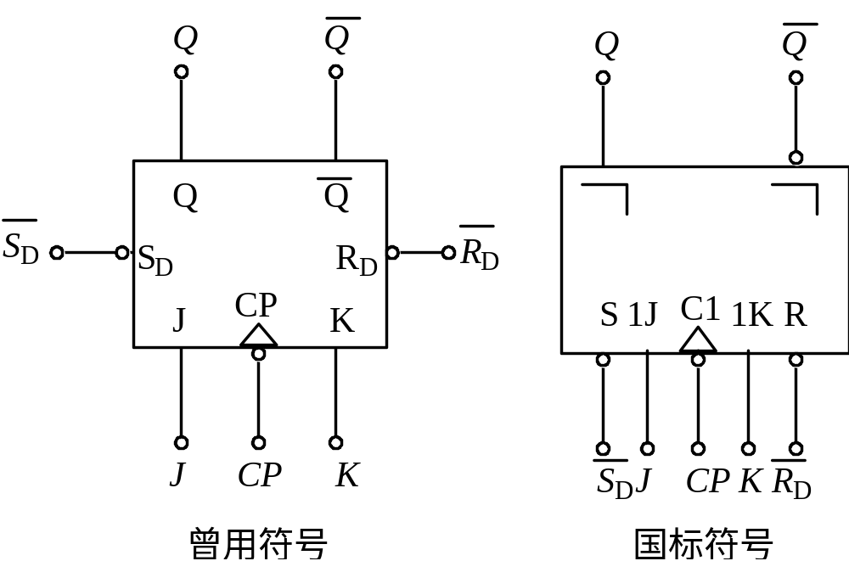
带清零端和预置端的主从JK触发器的逻辑符号

Slide 42
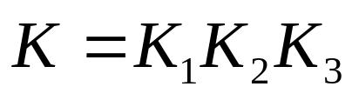
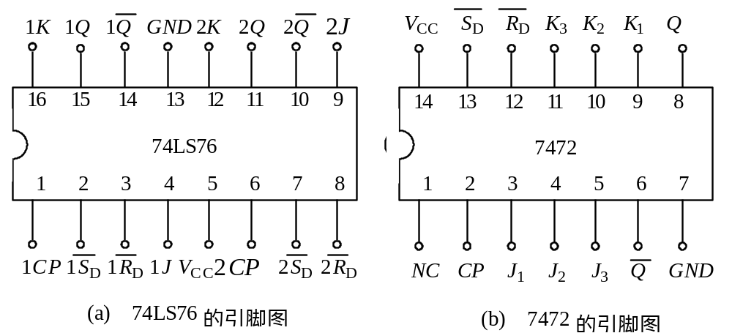
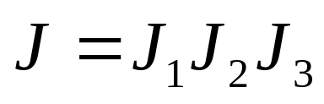
集成主从JK触发器
低电平有效
低电平有效
CP下降沿触发

Slide 43
与输入主从JK触发器的逻辑符号
主从JK触发器功能完善，并且输入信号J、K之间没有约束。但主从JK触发器还存在着一次变化问题，即主从JK触发器中的主触发器，在CP＝1期间其状态能且只能变化一次，这种变化可以是J、K变化引起，也可以是干扰脉冲引起，因此其抗干扰能力尚需进一步提高。

Slide 44
T触发器
所谓 T 触发器：每来一个 cp 脉冲，触发器状态都翻转一次，这种触发器称为 T 触发器，又称计数触发器。
T 触发器功能的实现，由JK触发器的功能表可见，只要J=K=1，则 Q^{n+1}=Q ^{n}。
T ' 触发器：若将 J 与 K 连在一起，作为一个控制端 (T '), 则可得到受控制的 T 触发器，即T '触发器。

Slide 45

T'
0
0
1
1
Q^{n}
0
1
0
1
Q^{n+1}
0
1
1
0
Q^{n}(保持)
S_{d}
Q
Q
J
K
R_{d}
Q^{n}(翻转)
T'
CP
T ' =1
T ' =0
T ' =0
0
1
T ' =1

Slide 46
10.4.2 边沿触发器
1.维持阻塞D触发器（又称维阻D触发器）
 维持阻塞触发器是利用触发器翻转时内部产生的反
馈信号使触发器翻转后的状态Q^{n+1}得以维持，并阻止其向
下一个状态转换（即空翻）而实现克服空翻和振荡。维
持阻塞触发器有RS、JK、T、T′、D触发器，应用较多
的是维阻D触发器。D触发器又称D锁存器，是专门用来
存放数据的。

Slide 47
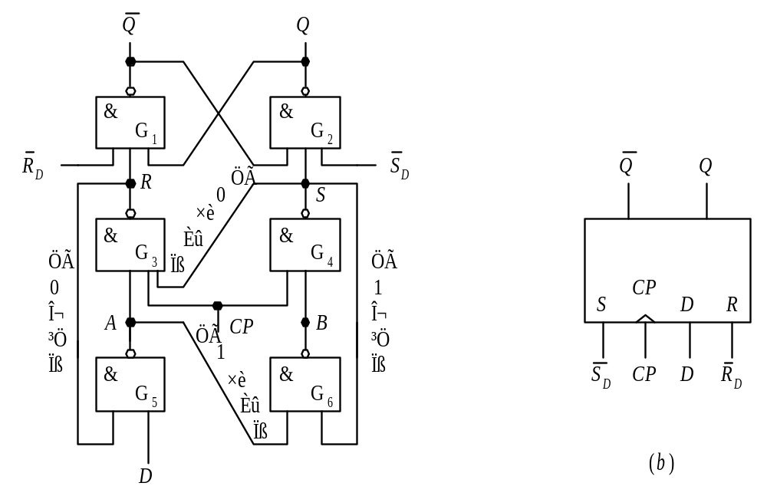
维阻D触发器
（a） 逻辑电路; （b） 逻辑符号
( 1) 电路组成
维阻D触发器的电路组成如图所示。

Slide 48

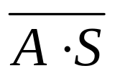
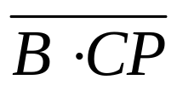
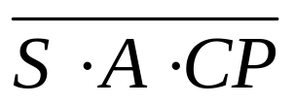
(2) 功能分析
结合图示电路，维持阻塞D触发器的功能分析
如下：
在CP上升沿（CP↑）到来之前, CP=0，R=1，S=1，
Q^{n+1}=Q^{n}，保持不变。
(1) 设D=1，则A= =0，B= =1。 
① CP↑到来，CP=1，S= =0, R= =1，
据基本RS触发器功能知, Q^{n+1}=1=D。

Slide 49


② CP=1期间，因Q^{n+1}=1, S=0, 置“1”维持线起作用确
保S=0不变，同时，经置“0”阻塞线使R=1阻止了Q^{n+1}向0
转换，虽然D在此期间变化，会使A=D跟着变化， 但S=0。
既维持了Q^{n+1}=1不变，也阻塞了其空翻，保持1状态不。
③ CP下降沿（CP↓）到来，CP=0， R=1， S=1，
Q^{n+1}保持不变。 
(2) 设D=0，则A= =1， B=0。 
① CP↑到来， CP=1，则S= =1,R=
=0，Q^{n+1} = 0 = D。 
② CP=1期间，因Q^{n+1}=0，R=0, 置“0”维持线起作用,
确保R=0不变，D变化而A不变。经置“1”阻塞线阻止了空
翻，使输出0状态不变。 

Slide 50
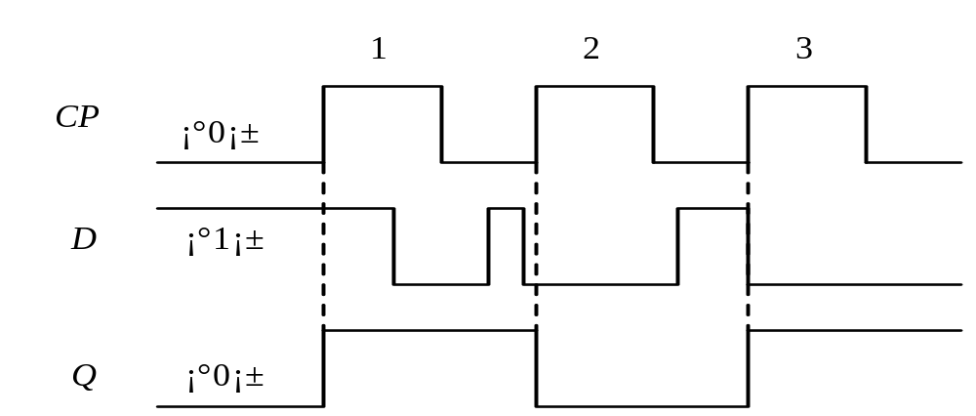
③ CP↓到来，CP=0，R=1，S=1，Q^{n+1}保持不变。由上述分析可知，维阻D触发器在CP脉冲上升沿触发翻转，且特征方程式为Q^{n+1}=D，它通过维持、阻塞线有效地克服了空翻现象， 但要注意输入信号D一定是CP脉冲上升沿到来之前的值，如果D与CP脉冲同时变化， D变化的值将不能存入Q内，如图中第三个CP脉冲所示。 从结构上看D信号必须比CP脉冲提前2t_{pd}时间到达才能随CP脉冲起作用，改变输出Q^{n+1}的状态。
(3) 维持阻塞D触发器的波形图如图所示。

Slide 51

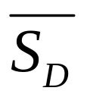
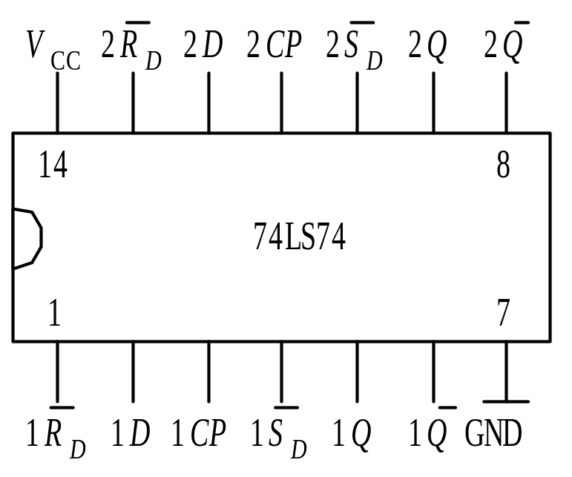
(3) 集成D触发器
 74LS74为双上升沿D触发器，管脚排列如图所示，
CP为时钟输入端; D为数据输入端; Q， 为互补输出端;
为直接复位端, 低电平有效; 为直接置位端， 低电
平有效;  和 用来设置初始状态。

Slide 52
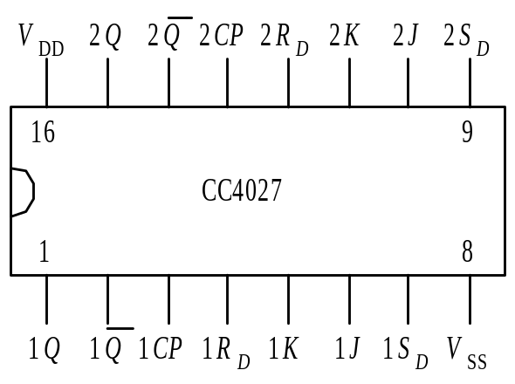

2. CMOS边沿触发器
CMOS触发器与TTL触发器一样，种类繁多。常用的集成触发器有74HC74（D触发器）和CC4027（JK触）。CC4027管脚排列如图所示，功能表如表所示。使用时注意CMOS触发器电源电压为3~18V。
输 入 |  |  |  |  | 输 出
RD | SD | CP | J K | Q
1 0 1 0 0 0 0 | 0 1 1 0 0 0 0 | × × × 1 1 1 1 | × × × 0 0 0 1 1 0 1 1 | 0 1 1 Q^{n} 0 1 | 1 0 1 Q^{n} 1 0 Q^{n}

Slide 53
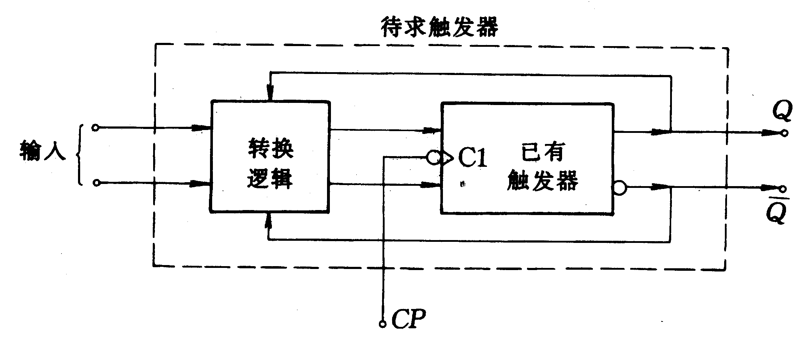
10.6 触发器逻辑功能的转换
一、转换方法
(一)转换要求
图所示是反映转换要求的示意图。按已有触发器（JK型或D型触发器），转换为待求触发器(T、T`等触发器)。
(二)转换步骤
1，写出已有触发器和待求触发器的特性方程；
2，变换待求触发器的特性方程，使之形式与已有触发器的特性方程一致；
3，根据方程式，如果变量相同、系数相等则方程一定相等的原则，比较已有和待求触发器的特性方程，求出转换逻辑； · ‘
4，画电路图

Slide 54
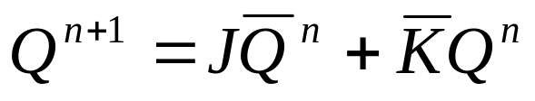
二、JK触发器到D、T ‘、RS触发器的转换
1. JK→D
JK，
D，
要使两者Q^{n+1}相同，应有
J=D, K=D (即K=D )
J
Q
1
cp
c
K
Q

Slide 55
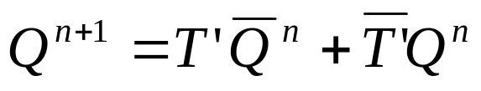
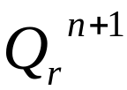
2. JK→T '
JK,
T ',
为使
相同，应有
J=T '
K=T '
T '
J
Q
cp
K
Q

Slide 56


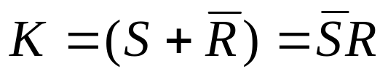
3. JK → RS
JK,
RS,
∴ J = S,
S
J
Q
1
cp
K
Q
R
&

Slide 57
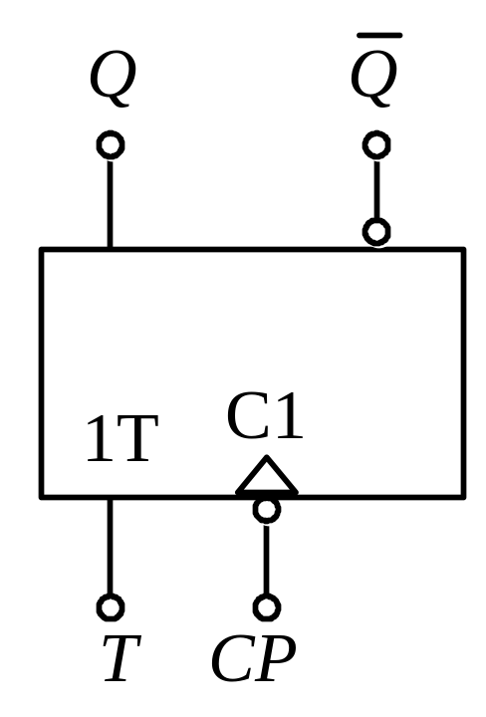
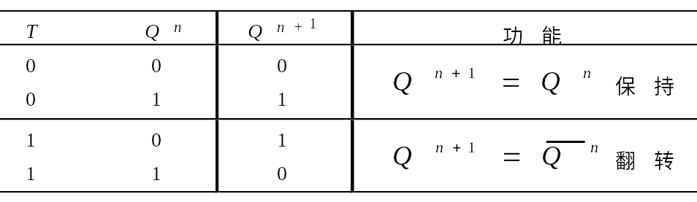
4. JK → T
在数字电路中，凡在CP时钟脉冲控制下，根据输入信号T取值的不同，具有保持和翻转功能的电路，即当T＝0时能保持状态不变，T＝1时一定翻转的电路，都称为T触发器。
特性表
逻辑符号

Slide 58
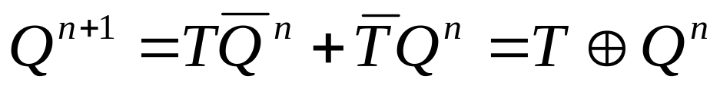


T触发器特性方程：
与JK触发器的特性方程比较，得：
电路图

Slide 59


状态图
时序图

Slide 60
5. JK 为全功能触发器
D (J=D, K=D ) 即JK的 、
T' (J=T ', K=T ' ) 即JK的 、
RS (J=S, K=SR) 即JK的 、 、
J
0
0
1
1
K
0
1
0
1
Q^{n+1}
Q^{n}
0
1
Q^{n}
∴ JK是全功能触发
✶
✴
→
✵

Slide 61




三、 D触发器到JK 、T 、T ‘、RS触发器的转换
D触发器的特性方程为
1. D → JK
JK触发器的特性方程为
电路图

Slide 62



2. D →T
T触发器的特性方程为
电路图

Slide 63




3. D→T`
电路图
T`触发器的特性方程为
4. D→RS
RS触发器的特性方程为
电路图

Slide 64
本章小结
1. 触发器是数字系统中极为重要的基本逻辑单元。它有两个稳定状态，在外加触发信号的作用下，可以从一种稳定状态转换到另一种稳定状态。当外加信号消失后，触发器仍维持其现状态不变，因此，触发器具有记忆作用, 每个触发器只能记忆（存储）一位二进制数码。
2. 集成触发器按功能可分为RS、JK、D、T、T′几种。其逻辑功能可用状态表（真值表）、特征方程、状态图、逻辑符号图和波形图（时序图）来描述。类型不同而功能相同的触发器，其状态表、状态图、特征方程均相同，只是逻辑符号图和时序图不同。

Slide 65

3. 触发器有高电平CP=1、低电平CP=0、上升沿CP↑、下降沿CP↓四种触发方式。 
4. 常用的集成触发器TTL型的有：双JK负边沿触发
器74LS112、双D正边沿触发器74LS74，CMOS型的有：
CC4027和CC4013。 
5. 在使用触发器时，必须注意电路的功能及其触发
方式。同步触发器在CP=1时触发翻转，属于电平触发，
有空翻和振荡现象。为克服空翻和振荡现象，应使用CP
脉冲边沿触发的触发器。功能不同的触发器之间可以相互
转换。 

Slide 66

本章作业P₂₄₁
第1、2、3、4

